Slide 1
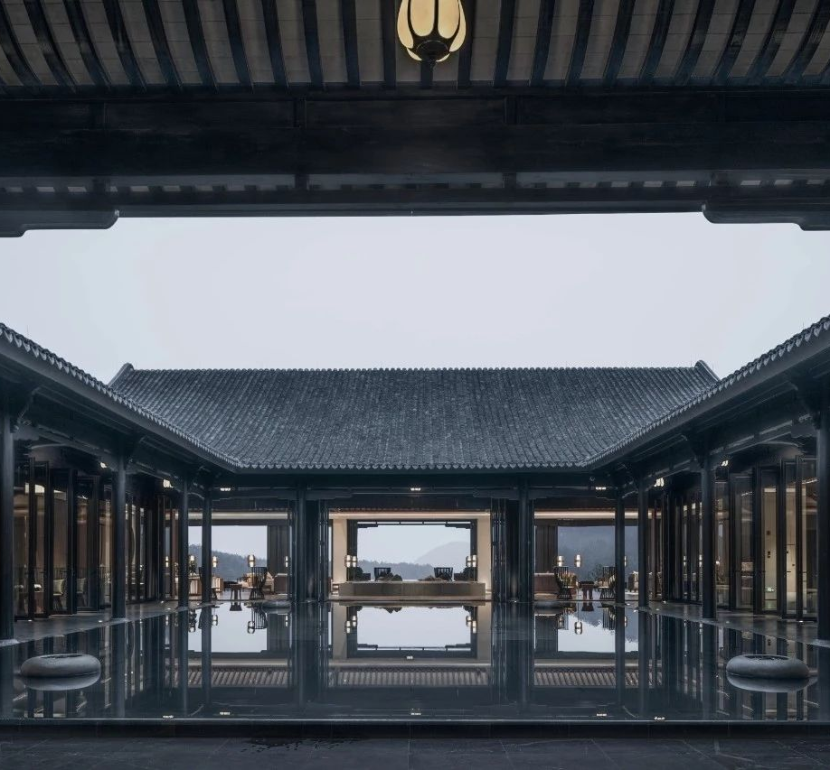





任务3
西餐正餐服务

Slide 2
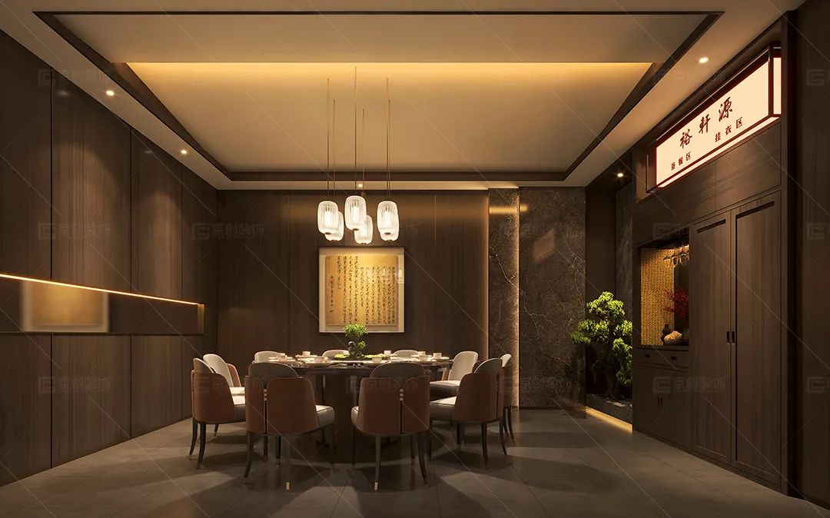
学习任务3 西餐正餐服务

Slide 3
主题三 西餐服务
任务3 西餐正餐服务
一天中午，喜达西餐厅迎来了一对老年夫妇，两个人，有说有笑，服务员大卫为他们找到一张台，但正在翻台中。这对夫妻就走开去了洗手间，当他们出来时发现那张台已经坐了其他宾客了，当时正值用餐高峰期，餐厅已经客满，无奈两个人只能先在休息区等位，两个老人不禁皱起眉头。
客人为何皱眉?西餐服务员的做法有哪些不妥?接下来服务员如何弥补？

Slide 4
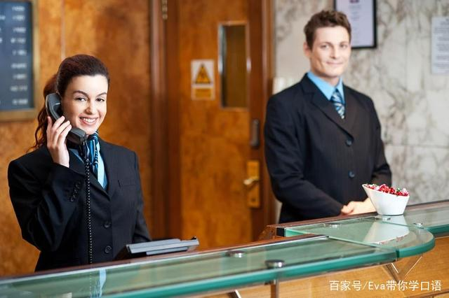
主题三 西餐服务
任务3 西餐正餐服务
一、餐前准备
预订工作注意的事项：
1.工作期间一要站立，二要微笑，三要问候，接听电话使用服务用语，口齿清楚，语调轻柔，语速适中。
2.全面掌握本餐厅经营信息，了解当餐菜肴、酒水的价格变动情况。
3.接受客人订餐电话时，应及时为客人提供本餐厅的各种菜品及价位。 4.认真做好预订登记，请客人留下联系电话，预订结束后向客人致谢。
5.及时将预订信息通知相关岗位人员并做好变更等有关工作。
（一）
接受预定

Slide 5
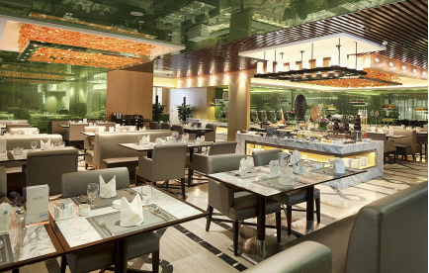
主题三 西餐服务
任务3 西餐正餐服务
（一）环境卫生
（二）
餐前准备
（二）餐台准备
（三）调味品、饮品准备
（四）服务用具准备
（五）班前会

Slide 6
主题三 西餐服务
任务3 西餐正餐服务
迎宾服务流程如下：
（三）
迎宾服务
餐前准备
有
检查预订记录
预订
客人达到
迎宾询问 有无预定
领位
无
征询客人意见

Slide 7
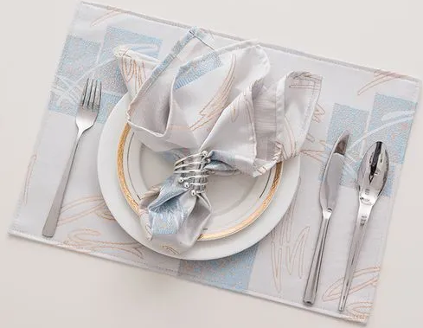
主题三 西餐服务
任务3 西餐正餐服务
值台服务工作注意的事项：
（四）
值台服务
递铺餐巾按照女士优先的原则，在客人右侧递铺餐巾，右手在前，左手在后，将餐巾对折成三角形或长方形，轻轻铺在客人双膝上。

Slide 8
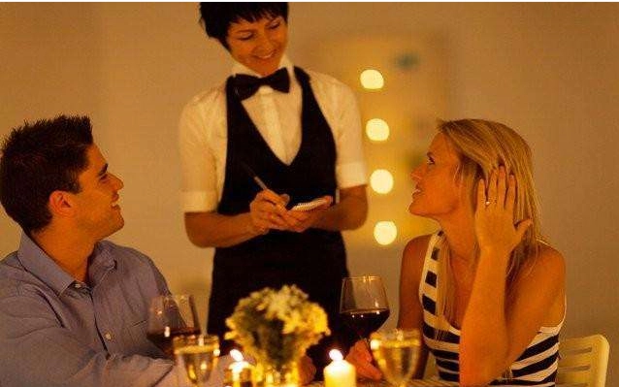
主题三 西餐服务
任务3 西餐正餐服务
点菜服务工作注意的事项：
（五）
值台服务
因西餐是分食制，每位客人所点的菜都可能不同，所以应用座位示意图记录每位宾客所点的菜肴；根据示意图写好正式点菜单送入厨房，以便控制节奏和上菜顺序。

Slide 9
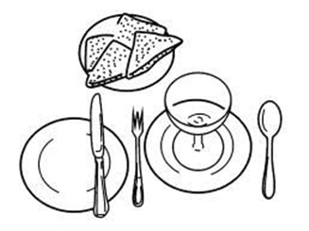
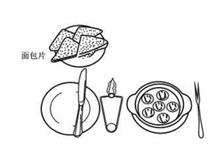
主题三 西餐服务
任务3 西餐正餐服务
（六）
服务黄油和面包
客人点完菜后，服务员按女士优先依次在客人左侧先上黄油，再在面包盘里分派面包或用面包篮送上各种面包。
根据客人所点的佐餐酒,按服务规范提供服务。白葡萄酒、玫瑰露酒和葡萄汽酒应冰镇,红葡萄酒用酒篮。先展示商标,当众开瓶,请主人品尝得到认可后,先女士后男士为客人斟倒。根据佐餐酒与菜肴的搭配规律,一般先饮白葡萄酒,配主菜时才饮用红葡萄酒。
（七）
推销佐餐酒

Slide 10
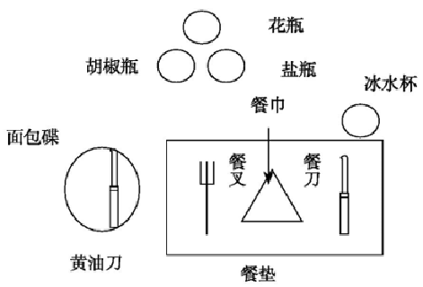
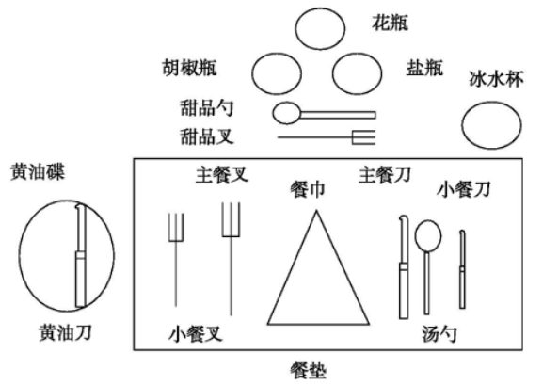
主题三 西餐服务
任务3 西餐正餐服务
根据订单和示意图,为每位客人按点菜内容和上菜顺序摆放餐具。最先食用的菜肴使用的餐具放在最外侧,其余餐具根据菜肴内容和服务顺序依次由外向里摆放。西餐中不同的菜肴使用的餐具不尽相同。 一般的西餐摆台如左图，带有头盆、汤、主菜及甜品的西餐摆台如右图。
（八）
重新安排餐桌

Slide 11
主题三 西餐服务
任务3 西餐正餐服务
（九）
服务佐餐酒
领班或酒吧服务员,呈递葡萄酒单( Wine List)给主人,根据客人所点的菜肴,介绍和推销与其相配的佐餐酒。

Slide 12
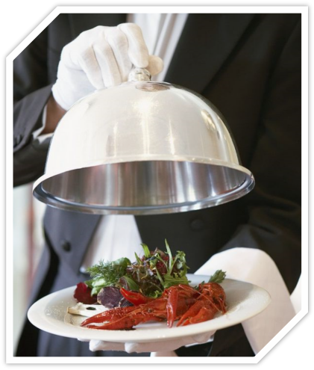
主题三 西餐服务
任务3 西餐正餐服务
二、餐中服务
（一）
服务头盘
根据订单和座位示意图,按餐厅规范提供菜肴服务。一般零点餐厅采用美式服务,每位客人所点的菜肴在厨房里装盘直接端至餐厅,从客人的右侧送上,并报菜名。
( 1 )在客人右侧徒手连同头盆刀和头盆叉一同撤下。
( 2 )上菜前报菜名，所需用的调味汁一律从客人的左侧送上。
( 3 )第二道菜用完后,餐位上只留下用主菜的餐具、面包盘、黄油刀、黄油碟、甜品叉勺和有酒水的杯具。
（二）
服务汤

Slide 13
主题三 西餐服务
任务3 西餐正餐服务
上鱼类菜肴
1
应先斟好白葡萄酒，再为客人从右侧上鱼类菜肴。当客人吃完鱼类菜肴后，即可从客人 右侧撤下鱼盘及鱼刀、鱼叉。
（三）
服务主菜
上肉类菜肴
（1）从客人右侧撤下装饰盘，摆上餐盘。 （2）值台员托着菜盘从右侧为客人分派主菜和蔬菜，菜肴的主要部分靠近客人。 （3）另一名值台员随后从客人左侧为客人分派沙司。 （4）如配有色拉，也应从左侧为客人依次送上。
2

Slide 14
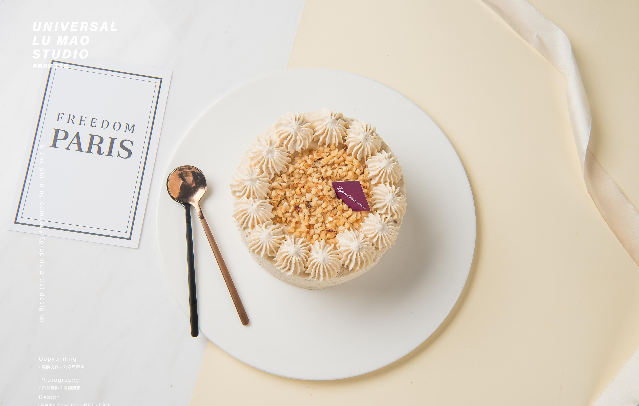
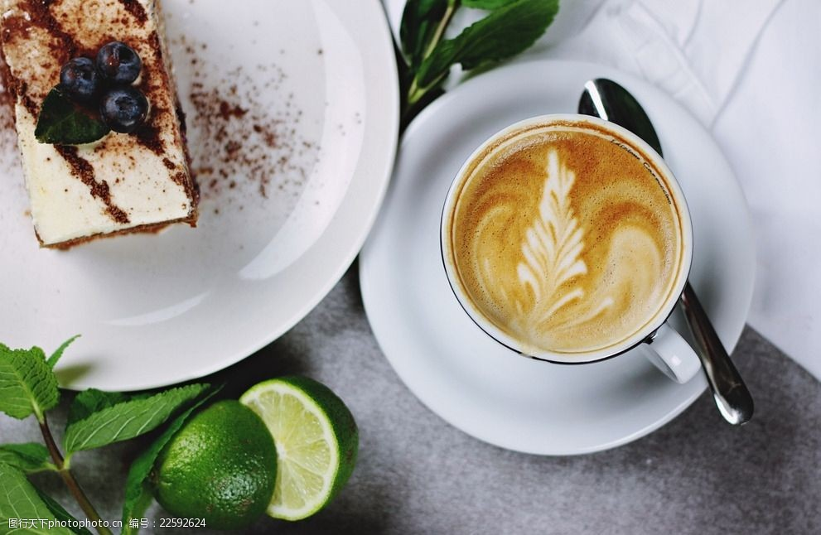
主题三 西餐服务
任务3 西餐正餐服务
（四）
服务奶酪和甜品
根据订单和座位示意图,按餐厅规范提供菜肴服务。一般零点餐厅采用美式服务,每位客人所点的菜肴在厨房里装盘直接端至餐厅,从客人的右侧送上,并报菜名。
( 1 )在客人右侧徒手连同头盆刀和头盆叉一同撤下。
( 2 )上菜前报菜名，所需用的调味汁一律从客人的左侧送上。
( 3 )第二道菜用完后,餐位上只留下用主菜的餐具、面包盘、黄油刀、黄油碟、甜品叉勺和有酒水的杯具。
（五）
服务咖啡和茶

Slide 15
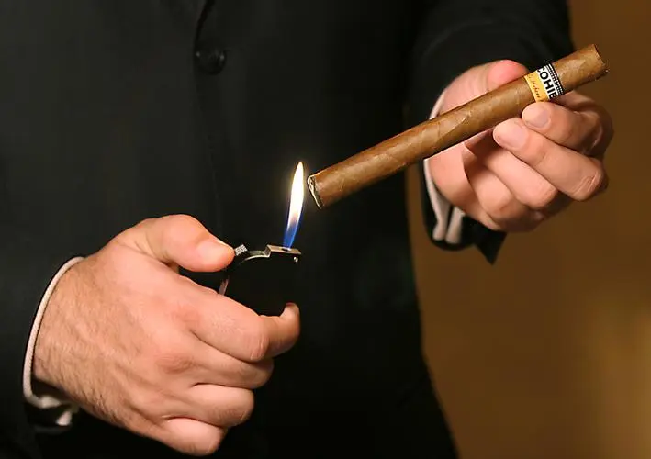
主题三 西餐服务
任务3 西餐正餐服务
（六）
服务餐后酒和雪茄
（1）展示餐后酒车，询问主人是否餐后用些利口酒、白兰地或雪茄烟。
（2）为客人斟倒利口酒或白兰地，并随后开列订单。
（3）如果客人点了雪茄烟，则要帮助客人点燃。烟点燃后，将烟嘴部轻轻沾上白兰地 酒。递送烟给客人时，烟嘴部要朝向客人。

Slide 16
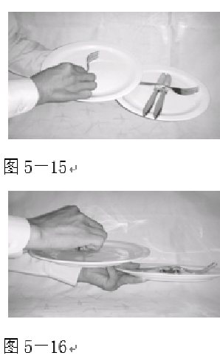
主题三 西餐服务
任务3 西餐正餐服务
撤碟的技巧：
（七）
席间服务
（1）把收起的餐碟放在左手掌及前臂的位置, 碟边要盖过手掌中的第一个餐碟,用无名指、小指及拇指后部和前臂托住餐碟。 （2）然后把餐碟中的餐叉平行放在第一个餐碟中, 用餐刀将第二个餐碟中吃剩的食物刮到第一个餐碟中与其他的剩物堆在一起。

Slide 17
主题三 西餐服务
任务3 西餐正餐服务
三、餐后服务
（一）
结账服务
西餐厅有些客人要求分单结账，因此在点菜时和服务过程中，应准确记录每位客人的点单内容，以便迅速和准确地为各位客人办理结账手续。
（二）
热情送客
（1）客人起身离座时，要帮助拉椅、穿外套，并提醒客人带上自己的物品，礼貌致谢和 欢迎再次光临。
（2）送客人至餐厅大门，鞠躬道“再见”或“晚安”。

Slide 18
主题三 西餐服务
任务3 西餐正餐服务
（三）
后续工作
1.整理餐椅，清点餐巾，同时检查有无客人遗留物品。
2.用托盘、干净的抹布清理台面。
3.重新摆台，迎接下一桌客人的到来，或做好餐厅结束工作。

Slide 19
主题三 西餐服务
任务3 西餐正餐服务
西餐的位置排列与中餐有相当大的区别。如果男女二人同去餐厅，男士应请女士坐在自己的右边，不可让她坐在人来人往的过道边。若只有一个靠墙的位置，应请女士就座，男士坐在她的对面。如果是两对夫妻就餐，夫人们应坐在靠墙的位置上，先生则坐在各自夫人的对面。如果两位男士陪同一位女士进餐，女士应坐在两位男士的中间。如果两位同性进餐，那么靠墙的位置应让给其中的年长者。

Slide 20

【作业目标】
1.餐前准备工作有哪些？
2.服务员应该如何做好迎宾服务。
3.怎么提供点菜服务？ 4.如何做好主菜服务？
【作业内容与要求】
1.完成课后习题。

